Slide 1
Propuneri pentru modernizarea cadrului legislativ în construcții
BUCUREȘTI, O.A.R. 29 Martie 2016
Ing. Cristian ONOFREI – A.I.C.P.S.

Slide 2
Protocol de colaborare al asociațiilor profesionale și patronale din domeniul construcțiilor
Asociațiile profesionale reprezentative din domeniu au decis să colaboreze pentru a redefini și moderniza cadrul legislativ actual.
Membrii protocolului sunt:
O.A.R. – ORDINUL ARHITECȚILOR DIN ROMÂNIA,
A.I.I.R. – ASOCIAȚIA INGINERILOR DE INSTALAȚII DIN ROMÂNIA,
A.R.I.C. - ASOCIAȚIA ROMÂNĂ A INGINERILOR CONSULTANȚI,
A.I.C.P.S. - ASOCIAȚIA INGINERILOR CONSTRUCTORI PROIECTANȚI DE STRUCTURI,
A.N.E.V.A.R. – ASOCIAȚIA NAȚIONALĂ A EVALUATORILOR AUTORIZAȚI DIN ROMÂNIA,
A.R.A.C.O. – ASOCIAȚIA ROMÂNĂ A ANTREPRENORILOR DE CONSTRUCȚII,
F.P.S.C. – FEDERAȚIA PATRONATELOR SOCIETĂȚILOR DIN CONSTRUCȚII,
C.I.R.O.M. – PATRONALUL DIN INDUSTRIA CIMENTULUI ȘI A ALTOR PRODUSE MINERALE PENTRU CONSTRUCȚII DIN ROMÂNIA,
P.A.T.R.O.M.A.T. – FEDERAȚIA PATRONALĂ DIN INDUSTRIA MATERIALELOR DE CONSTRUCȚII

Slide 3
Elementele cadrului legislativ în construcții
In curs de
modificare
in 12 luni
(din sept 2015)
HG 273/1994 – Recepția construcțiilor
HG 925/1995 – Verificarea proiectelor / Expertize tehnice
Legea 10/1995
republicata in 2015
HG 766/1997 - Regulamente privind calitatea în construcții
HG 203/2003 – Regulament privind tipurile de reglementări tehnice
Legea 50/1991
republicata in 2014
OG 839-2009 actualizat in 2014 – Norme metodologice de aplicare a Legii 50/1991
Legea 350/2001
republicata in 2013 – Lg amenajării teritoriului și urbanismului

Slide 4
Situația actuala
în 2015 – s-au identificat doua abordări:
amendarea si clarificarea actualului cadru legislativ;
modificarea în întregime a cadrului legislativ;
Propunem sa lucrăm la modificarea actualului cadru legislativ a.î. până cel târziu în iulie să avem propuneri de corectare a HG-urilor care completează LG10-95
credem ca este soluția cea mai practică, în situația actuală;
trebuie să facem cadrul legislativ sa lucreze în favoarea noastră;
să fim proactivi și nu doar reactivi;

Slide 5
Probleme identificate
în actualul cadru legislativ sunt mai multe lacune și prevederi confuze.
identifică părțile implicate în realizarea/administrarea construcțiilor. sunt specificate niște obligații și răspunderi dar nu suficiente pentru a clarifica fără echivoc răspunderea și cine pe cine verifică;
Sunt menționate 12 componente ale sistemului calității, dar nu este specificat exact tot modul de funcționare al sistemului. Sistemul calității în construcții trebuie să fie înteles și de persoane care nu sunt specialiști în construcții (investitori, juriști, administrație publică)
SIMPLU COMPLEX

Slide 6
Principii de bază
Principiile de bază ale domeniului construcțiilor
Principiul responsabilităților și al verificărilor; (fără responsabilități comune/multiple, cu posibilități de autocorelare, corectare – verificare. Fiecare din factorii implicati conf lg.10 să cunoască intervalul pe care își desfășoară activitatea și ce răspunderi are. cine pe cine verifică.
Principiul eficienței investiției; Eficiența să fie judecată pe toate etapele unei construcții – Design+Build+Operate va fi eliminat principiul pretului cel mai mic ce a adus atatea probleme
Principiul eticii și al concurenței corecte; Pedepsirea concurenței neloiale. Asociațiile trebuie să înceapă să aplice sancțiuni și să ceară sprijinul ISC pentru aceasta.
Principiul simplificării și al coerenței procedurilor; deși lg.10 specifică că aplicarea ei se face diferențiat în funcție de categoria de importanță a construcției în realitate nu are proceduri clare pentru asta. Propunem diminuarea/simplificarea procedurilor pentru constructiile din categoria D (clasa 4) de importanță.

Slide 7
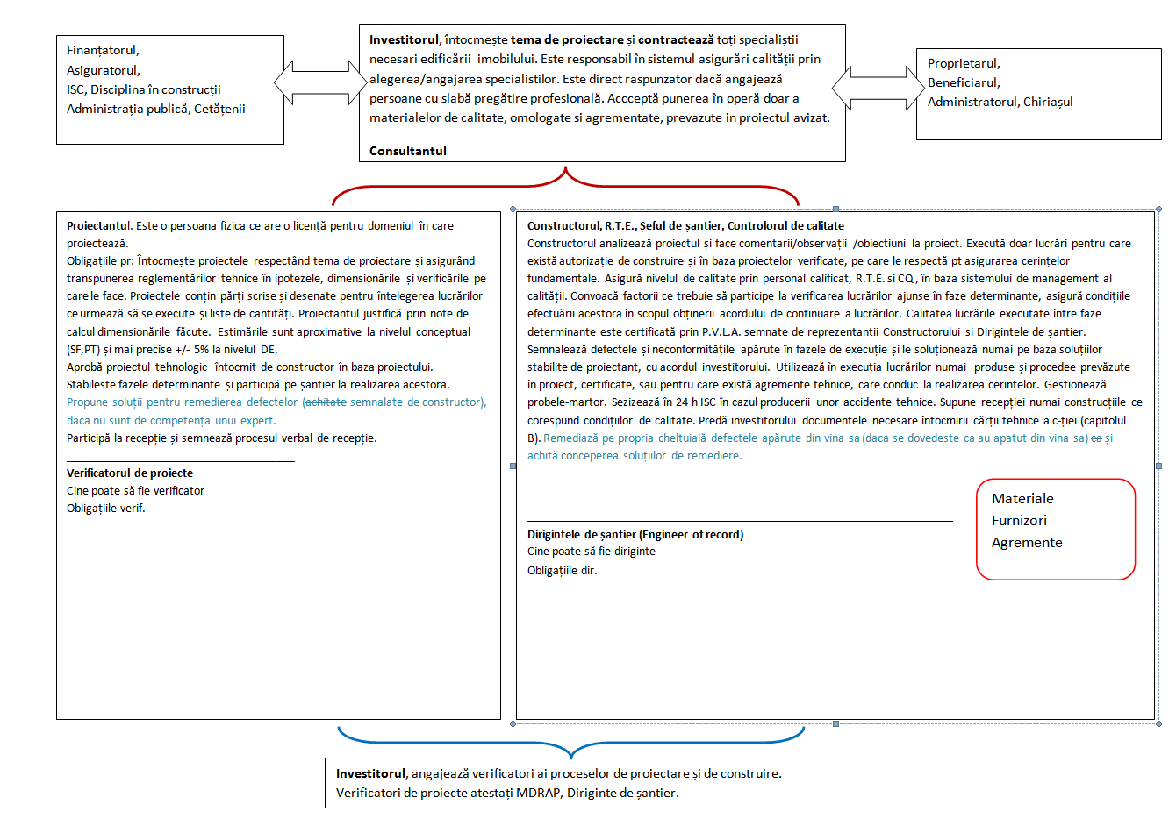

Slide 8
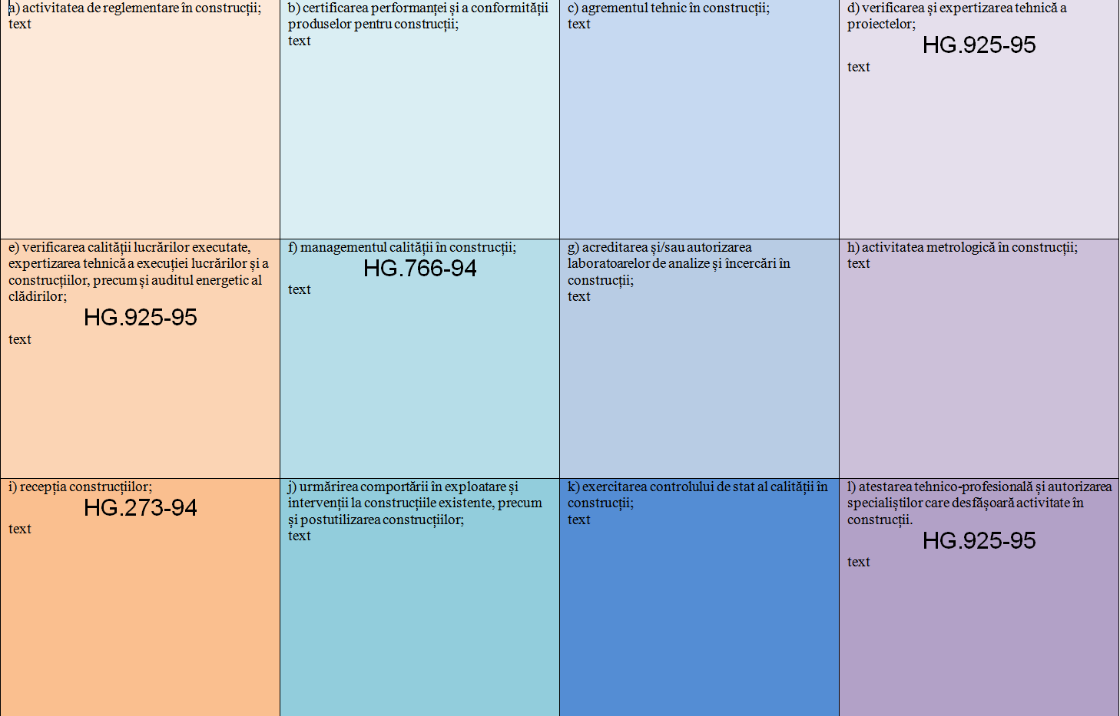

Slide 9
Toți de acord!
Mulțumesc!

